Slide 1




Evaluación de redes en Twitter
PRÁCTICA 4
Gestión de Información en la Web
Álvaro de la Flor Bonilla
1

Slide 2


INTRODUCCIÓN

Slide 3




HERRAMIENTAS
GEPHI
TWITTER
Twitter Streaming Importer
Girvan-Newman Clustering
Notes:
Para empezar, voy a hablar un poco de las herramientas que he utilizado
En mi caso la verdad que he sido poco innovador, como herramienta para el análisis de la red he utilizado Gephi, sinceramente porque creo que es la más fácil de utilizar.
He utilizado Twitter para construir mi red, en las siguientes diapositivas hablaré un poquillo de la temática elegida
Por último he utilizado dos plugins auxiliares instalados en Gephi:
Twitter Streaming Importe, que es el que me ha permitido realizar el scrapping de todos los tweets en tiempo real
Girvan-Newman Clustering que es el plugin que he utilizado para el análisis de comunidades extra que se pide en la práctica.

Slide 4

TEMÁTICA
#EURO2020
#SergioCanales
Sergio Canales
Canales
Notes:
En cuanto a la temática voy a ser breve
El día 24 de mayo Luis Enrique anunció la lista de convocados para la Eurocopa 2020 y como buen bético me dolió que Sergio Canales, uno de nuestros mejores jugadores no fuera convocado.
Con este proyecto lo que pretendo averiguar si esta crítica esta reducida a la afición bética o se extiende por toda la comunidad de aficionados a la selección española de futbol.
Para la búsqueda de tweet utilice los hashtag #EURO2020, #SergioCanales y las palabras “Sergio Canales” y “Canales”.
Me encontré con dos problemas el primero era que en Latinoamérica había un problema enorme con un canal que estaban construyendo por lo que el grafo se estaba construyendo fatal y no tenía nada que ver con lo que estaba buscado. El segundo problema era que Twitter también variaba la búsqueda a “Canal” por lo que toda la temática relacionada con canales de youtubers, influences, twitch, etc, también se introducía en mi red

Slide 5
TEMÁTICA
#EURO2020
#SergioCanales
Sergio Canales
Canales

Slide 6

Análisis
PROPIEDADES DE LA RED
6

Slide 7
Construcción de la Red
7520 nodos
15169 aristas
Full Twitter Network
Rojo usuarios
Verde tweets
Notes:
• Un “tweet” se conecta con los enlaces, contenido multimedia y los “hashtag” que contiene.
• Un “tweet” conecta con un usuario que lo menciona o hacer un “retweet” de tipo mención.
• Un usuario se conecta con otro al que menciona o hace “retweet”.
• Un usuario se conecta con el “tweet” que el mismo publica, hace “retweet” o cita.

Slide 8
Distribución de grados
Los tweets reciben pocas interacciones
Algunas excepciones -> HUBS
LEY DE LA POTENCIA
La mayoría de usuarios da su opinión
Algunas excepciones -> HUBS
Notes:
Como podemos ver en ambas gráficas salvo algunas excepciones, la mayoría de tweets han recibido muy pocas interacciones, salvo algunas excepciones que llamamos hubs
¿Qué conclusión he llegado con ello? Pues que la mayoría de usuarios simplemente han dado su opinión y realmente no han interactuado con otros usuarios.
Además ambas gráficas siguen la ley de la potencia y por tanto están libre de escala. Esto lo podemos afirmar ya que hay un conjunto de nodos que tienen una mayor interacción.

Slide 9
Distribución de grados
Notes:
En esta imagen podemos mostrar dos ejemplos de los famosos hubs que hemos mostrado antes
El primero hace referencia al propio tweet de la cuenta oficial de la selección que anunció la lista
La segunda corresponde a dos hubs, un usuario que hizo una broma bastante graciosa la verdad comparando la selección de 2010 la del mundial con la de ahora y con los pedidos de Aliexpress y posteriormente hasta la cuenta verificada de Aliexpress respondió a este comentario

Slide 10
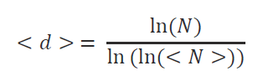
Distancia media
Gephi: 1.99
Pequeño o ultrapequeño
Teórica: 12,72
4.07: PEQUEÑO
Notes:
Es común en redes sociales que sean redes de mundo pequeño, redes en las que, aunque la mayoría de los nodos son vecinos entre sí, puede llegarse de un nodo a otro usando un número relativamente pequeño de saltos.
Como resultado del cálculo anterior obtenemos el valor 4.078. Como este valor es inferior a la distancia media de nuestra red, no se trata de una mundo ultra-pequeño, sino que es de un mundo pequeño.

Slide 11
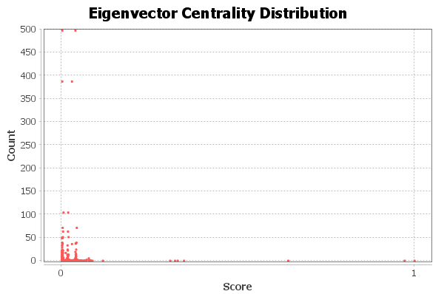
Centralidad intermedia
Notes:
Básicamente nuestro problema ha sido el siguiente:
Toda la red se construye a partir de los tres hubs que hemos mencionado anteriormente, el resto de usuarios no han interaccionado a partir de otros tweet sino que se han dedicado a comentar a partir de estos tres o cuatro. Además, tenemos que tener en cuenta que al utilizar el hashtag #EURO2020 no solo nos restringimos a nivel nacional, sino que incluye todas las selecciones a nivel europeo.
En la primera gráfica se muestran el número de nodos que actúan como nexo de unión (intermediación). Como podemos ver, la mayoría se centran en la zona del primer intervalo de la gráfica lo que provoca que la inmensa mayoría no tienen un papel crucial en los caminos donde participan.
En la segunda gráfica se muestra la importancia de los usuarios en función de la relevancia de sus vecinos. Como podemos apreciar en la gráfica, la mayoría de los nodos tienen una baja importancia debido a que se encuentran conectados con usuarios nada relevantes.

Slide 12
Centralidad intermedia
Notes:
En la siguiente imagen puede apreciarse como en la mayoría de los casos los usuarios no reciben muchas interacciones a sus “tweets”. En relación con ello podemos estudiar la transitividad de la red.
En las redes sociales, la transitividad lleva a grafos más densos, es decir más cercanos a un grafo completo. Por tanto, esta transitividad puede ser medida fijándonos en como de cerca está nuestro grafo de ser completo, utilizando para ello el coeficiente de clustering de nodos.
Es habitual que en redes sociales se considera alto un valor medio de coeficiente clustering de entorno al 0.6, en ese caso indicaría que la transitividad es alta. Nuestra red tiene un coeficiente de 0.257 lo cual indica una transitividad que comienza a ser bastante baja.

Slide 13
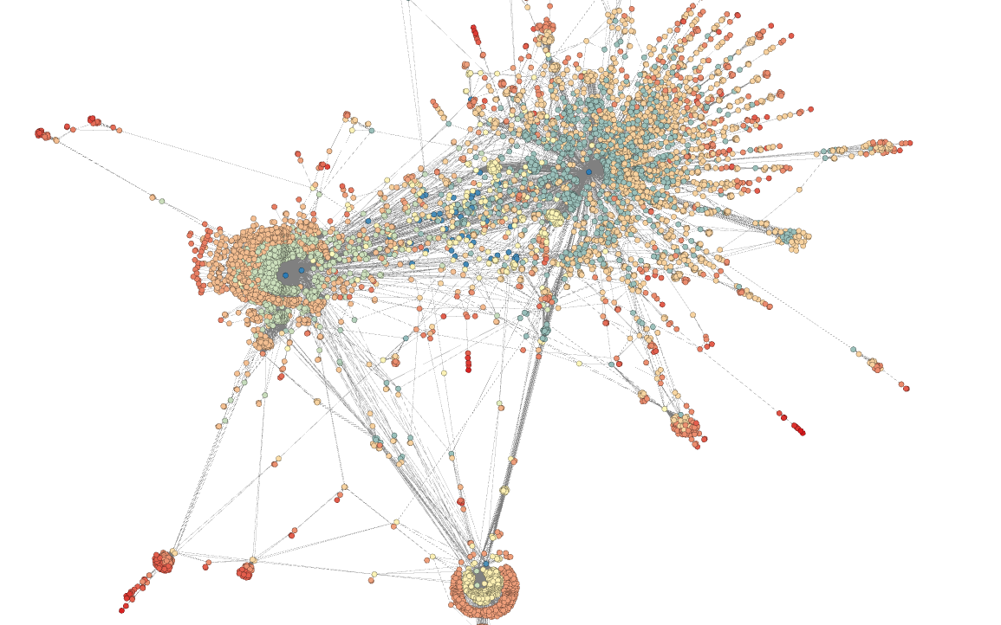
Centralidad de cercanía
Notes:
En esta ocasión, los nodos que tienen los colores de tonos azules tienen que recorrer menor distancia que el resto de los nodos para alcanzar el centro de la red. Por otro lado, los nodos con tonos del amarillo al rojizo (azul más cerca, rojo más lejano) sí que tienen que recorrer una distancia mayor, en comparativa de sus vecinos.
En esta ocasión como vemos, de nueva esta centralidad se distribuye a lo largo de los hubs centrales de los que estamos hablando todo el tiempo.

Slide 14
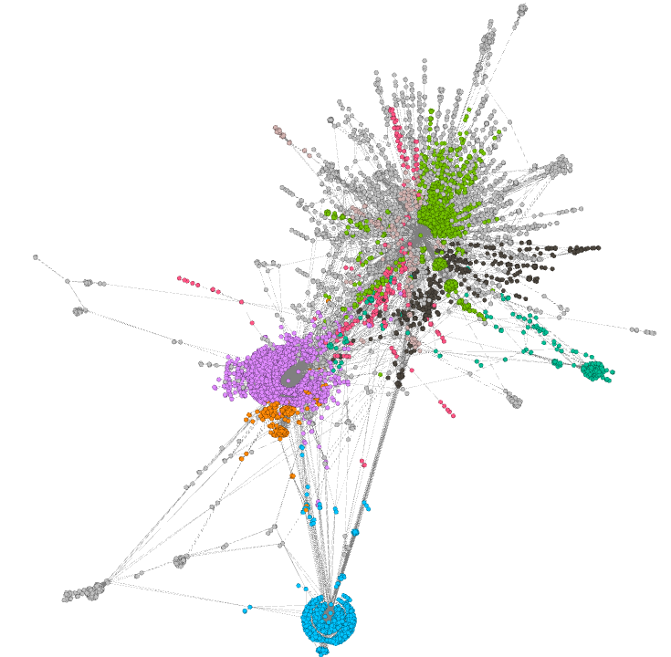
Comunidades
Notes:
En la siguiente imagen se muestra el conjunto de comunidades que es capaz de detectar “Gephi” de forma automática. Lo más curioso que he descubierto analizando las comunidades, es que los comentarios relacionados a “Sergio Canales” representa solo la comunidad de abajo a la izquierda, prácticamente nada respecto al resto.
En concreto, los dos plugins que hemos usado han detectado 36 comunidades como mínimo y 116 como máximo
La zona malva son los usuarios que han comentado directamente sobre el tweet oficial que hizo la cuenta @sefutbol sobre la convocatoria.
La zona azul corresponde a los usuarios que comentan sobre el hub de aliexpress
Toda la zona de gris son los tweet que corresponden a la critica de la no convocatoria de sergio canales

Slide 15

¡GRACIAS!
¿ALGUNA DUDA?

